Slide 1

قوة قيامة المسيح
الدرس 8 ليوم 22 أغسطس 2026

Slide 2

“وَلَوْ لَمْ يَكُنِ الْمَسِيحُ قَدْ قَامَ، لَكَانَ تَبْشِيرُنَا عَبَثاً وَإِيمَانُكُمْ عَبَثاً، 15وَلَكَانَ تَبَيَّنَ عِنْدَئِذٍ أَنَّنَا شُهُودُ زُورٍ عَلَى اللهِ، إِذْ إِنَّنَا شَهِدْنَا عَلَى اللهِ أَنَّهُ أَقَامَ الْمَسِيحَ، وَهُوَ لَمْ يُقِمْهُ لَوْ صَحَّ أَنَّ الأَمْوَاتَ لَا يُقَامُونَ. 16إِذَنْ، لَوْ كَانَ الأَمْوَاتُ لَا يُقَامُونَ، لَكَانَ الْمَسِيحُ لَمْ يَقُمْ أَيْضاً. 17وَلَوْ لَمْ يَكُنِ الْمَسِيحُ قَدْ قَامَ، لَكَانَ إِيمَانُكُمْ عَبَثاً، وَلَكُنْتُمْ بَعْدُ فِي خَطَايَاكُمْ،
(1 كورنثوس 14:15–17 (

Slide 3




وفقا للفلسفة اليونانية—المبنية على نظريات أفلاطونية—الجسد، الذي هو في جوهره شر، هو مجرد سجن لروح خالدة. بالنظر إلى هذا التفكير، ما المعنى الذي كان له قيامة الجسد بالنسبة لليونانيين أو الرومان؟
لهذا السبب، رفض قطاع من كنيسة كورنثوس وجود القيامة. يتناول بولس هذه المسألة في الفصل الخامس عشر من رسالته الأولى إلى كورنثوس.
هذا ليس أمرا بسيطا. القيامة مرتبطة ارتباطا وثيقا بالخلاص. إذا لم يكن هناك قيامة... ما الهدف من الوعظ بالإنجيل؟
قيامة يسوع
هل كانت القيامة حدثا تاريخيا؟
(1 كورنثوس 1:15-11)
نتائج قيامة يسوع المسيح
ماذا لو لم يكن المسيح قد قام من بين الأموات؟
(1 كورنثوس 12:15-19)
ما الذي يضمن القيامة؟
(1 كورنثوس 20:15-34)
قيامتنا
بأي جسد سنقوم؟
(1 كورنثوس 35:15-49)
متى سنقوم من جديد؟
(1 كورنثوس 50:15-58)

Slide 4

قيامة يسوع

Slide 5




هل كانت القيامة حدثا تاريخيا؟
‘’فَالْوَاقِعُ أَنِّي سَلَّمْتُكُمْ، فِي أَوَّلِ الأَمْرِ، مَا كُنْتُ قَدْ تَسَلَّمْتُهُ، وَهُوَ أَنَّ الْمَسِيحَ مَاتَ مِنْ أَجْلِ خَطَايَانَا وَفْقاً لِمَا فِي الْكُتُبِ،
4وَأَنَّهُ دُفِنَ، وَأَنَّهُ قَامَ فِي الْيَوْمِ الثَّالِثِ وَفْقاً لِمَا فِي الْكُتُبِ،” (1 كورنثوس 3:15-4)
قبل أن يتناول الشكوك التي كانت لدى كورنثوس حول القيامة، يذكرهم بولس كيف يعمل الإنجيل (1 كورنثوس 1:15-2):
يبشر به
يتم استلامه
يصمد المرء فيه
الخلاص يتحقق
وما هو الإنجيل الذي يبشر به؟ (1 كورنثوس 3:15-4)
المسيح مات من أجل خطايانا
دفن المسيح
قام المسيح مرة أخرى في اليوم الثالث
وكيف نعرف أن القيامة كانت حدثا تاريخيا؟ من رأى يسوع القائم من الموت؟
(1 كورنثوس 5:15-8)
بطرس والاثني عشر
أكثر من 500 أخ أو أخت
يعقوب والرسل
بولس «السِّقْط» أو «المولود قبل أوانه»
يوضح بولس أن الإنجيل هو عمل الله الذي تم "وفقا للكتب المقدسة." أي أنه خطة محددة مسبقا يلعب فيها القيامة دورا أساسيا. هل لدى أي شخص أي شكوك؟ دعوهم يسألون الشهود الذين كانوا لا يزالون على قيد الحياة في ذلك الوقت!

Slide 6




نتائج قيامة يسوع المسيح

Slide 7




ماذا لو لم يقم المسيح من بين الأموات؟
?
“'وَلَوْ لَمْ يَكُنِ الْمَسِيحُ قَدْ قَامَ، لَكَانَ تَبْشِيرُنَا عَبَثاً وَإِيمَانُكُمْ عَبَثاً، '
(1 كورنثوس 14:15)
إن إنكار إمكانية القيامة يخلق تناقضا مع الإيمان المسيحي، إذ "إن لم يكن هناك قيامة للأموات، فلن يقوم المسيح" (1 كورنثوس 12:15-13). وإذا لم يقم يسوع...
«إن كانت قيامة المسيح غير حقيقية، فإن الكرازة بالإنجيل تكون باطلة، أي فارغة من المعنى.» ( 1 كورنثوس 15: 14 أ)
إيماننا باطل [فارغ من المعنى] (1 كورنثوس 14:15ب) [عديم الفائدة] (1 كورنثوس 17:15أ)
نحن شهود كذبة (1 كورنثوس 15:15(
ما زلنا في خطايانا (1 كورنثوس 17:15ب)
الذين ماتوا لن يعودوا إلى الحياة (1 كورنثوس 18:15)
بدون القيامة، يسوع مجرد رجل صالح قتل بلا سبب، لكنه غير قادر على الخلاص. "لكن الآن المسيح قام من بين الأموات" (1 كورنثوس 20:15أ). لدينا مخلص حي.
لهذا السبب، الإنجيل منطقي؛ وكذلك إيماننا؛ نحن شهود أوفياء؛ خطايانا مغفورة؛ والأموات في المسيح سيحيون من جديد.
Notes:
1Co. 15:14 - G2756 - κενός – kenós
Definition: empty (literally or figuratively)
1Co. 15:17 - G3152 - μάτα ιος – mátaios
Definition: empty, that is (literally) useless

Slide 8



ما الذي يضمن القيامة؟
“أَمَّا الآنَ فَالْمَسِيحُ قَدْ قَامَ مِنْ بَيْنِ الأَمْوَاتِ بِكْراً لِلرَّاقِدِينَ. '
(1 كورنثوس 20:15)
أول حقيقة تضمن قيامة يسوع هي أن أولئك منا الذين قبلوا خطة الخلاص – من آدم إلى نهاية العالم – إذا متنا، سنعيش من جديد (1 كورنثوس 20:15-23).
ماذا سيحدث بعد قيامتنا؟ بهزيمة الموت، سيتغلب يسوع على جميع أعدائه (1 كورنثوس 25:15-26). ثم سيخضع يسوع كل شيء للآب، حتى "ليكون الله كل شيء في الكل" (1 كورنثوس 24:15، 28).
بالإضافة إلى هذه الضمانات المستقبلية، يقدم لنا بولس ضمانتين تؤثران على حياتنا اليومية:
1 كورنثوس 30:15-32
1 كورنثوس 33:15-34
من المفيد أن تبشر بالإنجيل، حتى لو كان ذلك يتضمن المعاناة أو الخطر.
من المفيد أن تعيش حياة تتوافق مع المبادئ الكتابية.

Slide 9


قيامتنا

Slide 10
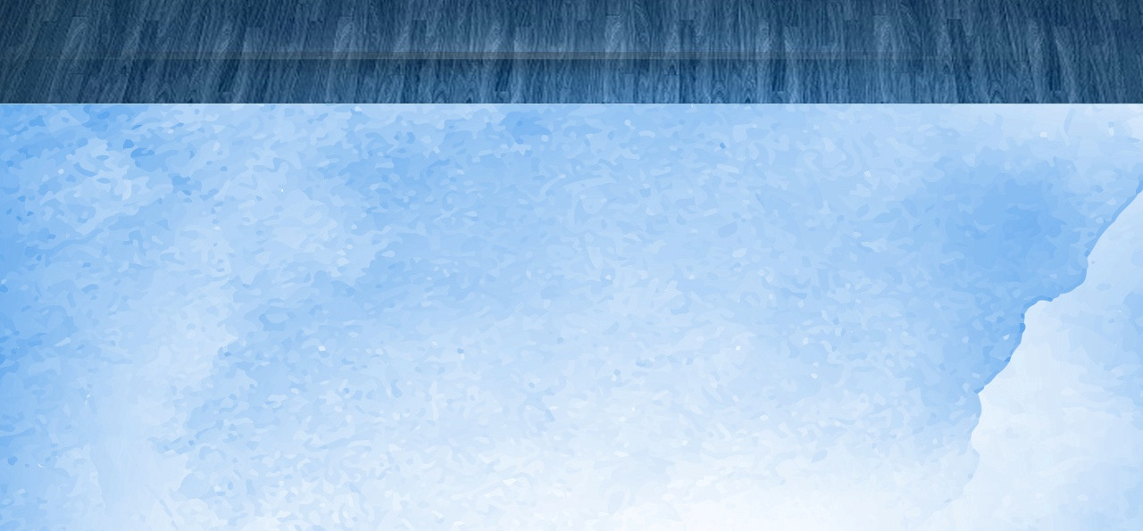











بأي جسد سنقوم؟
“'وَهَكَذَا الْحَالُ فِي قِيَامَةِ الأَمْوَاتِ: يُزْرَعُ الْجَسَدُ مُنْحَلًّا، وَيُقَامُ غَيْرَ مُنْحَلٍّ، '
(1 كورنثوس 42:15)
تشبيهات عن الجسد المقام
أجسام النباتات (1 كورنثوس 35:15-38)
تزرع بذرة
الأجساد المادية (1 كورنثوس 39:15)
يتم حصاد حبوب
أجساد الرجال
أجسام الحيوانات
جسم السمك
جسم الطائر
الأجسام السماوية
(1 كورنثوس 40:15-41)
مَجْدُ الشَّمْسِ
مَجْدُ
القمر
مَجْدُ النجوم
لكل واحد مجده (بهاؤه))
الله يمنح كل نبات الجسد الذي يريده.

Slide 11




بأي جسد سنقوم؟
'وَهَكَذَا الْحَالُ فِي قِيَامَةِ الأَمْوَاتِ: يُزْرَعُ الْجَسَدُ مُنْحَلًّا، وَيُقَامُ غَيْرَ مُنْحَلٍّ، '
(1 كورنثوس 42:15)
ما الفرق بين الجسد الحالي والجسد الذي سيقوم؟
(1 كورنثوس 42:15-44)
الجسم الحالي
فاسد
الجسد المعاد إحياؤه
غير فاسد
غير مُمجَّد
مُمجَّد
ضعيف
قوي
حَيَواني )جسدًا طبيعيًا(
روحي
كان لآدم جسد أرضي، وآدم الثاني [يسوع] جسد سماوي. في القيامة، سيتحول جسدنا إلى صورة جسد المسيح، أي غير قابل للفساد، المجيد، القوي، الروحي، السماوي
(1 كورنثوس 45:15-49).

Slide 12





متى سنقوم؟
'وَهَا أَنَا أَكْشِفُ لَكُمْ سِرّاً: إِنَّنَا لَنْ نَرْقُدَ جَمِيعاً، وَلَكِنَّنَا سَنَتَغَيَّرُ جَمِيعاً، '
. (1 كورنثوس 51:15)
قبل تحديد وقت القيامة وما سيحدث لأجسادنا في ذلك الوقت، يقول بولس إن "اللحم والدم لا يرثان ملكوت الله" (1 كورنثوس 50:15). هل يعني هذا أننا لن نمتلك جسدا ماديا بعد القيامة؟
يستخدم التعبير "لحم ودم" دائما كمرادف لكلمة "شخص" (متى 17:16؛ غلاطية 16:1؛ أفسس 12:6؛ عبرانيين 14:2). يرسم بولس تشابها هنا: سكان الأرض = الفساد؛ سكان الجنة = الانسداد. هنا لدينا جسد يتحلل، وبالتالي لا يمكننا أخذه إلى السماء.
عند المجيء الثاني، سيتحول الجسد الفاسد إلى جسد غير قابل للفساد، مثل الجسد الذي قام به يسوع (1 كورنثوس 51:15-55؛ لوقا 36:24-40).
بالنسبة لأولئك الذين ينامون في يسوع، سيشعرون وكأن لحظة واحدة قد مرت فقط. قبل لحظة شعروا بقشعريرة الموت، والآن هم يرون يسوع قادما بالفعل (1 كورنثوس 52:15).

Slide 13

EGW (The Faith I Live By, June 23)
“«كانت قيامة يسوع مثالًا للقيامة النهائية لجميع الذين يرقدون فيه. إن جسد المخلّص بعد قيامته، وهيئته، ونبرات صوته، كانت كلها مألوفة لأتباعه. وبالطريقة نفسها سيقوم الذين يرقدون في يسوع مرة أخرى. سنعرف أحباءنا كما عرف التلاميذ يسوع. ومع أنهم ربما كانوا مشوهين، أو مرضى، أو فقدوا ملامحهم في هذه الحياة الفانية، إلا أن هويتهم الشخصية ستُحفظ بالكامل في أجسادهم المقامة والممجدة، وسنتعرف في الوجوه المضيئة بنور وجه يسوع على ملامح الذين نحبهم.»

